Slide 1

2015
Recomendación N | 204 OIT ( 2015) y las Políticas Públicas para la reducción de la informalidad laboral en Argentina
Marta Novick
Subsecretaria de Programación Técnica y Estudios Laborales
Ministerio de Trabajo, Empleo y Seguridad Social. Argentina
Notes:
Quiero agradecer muy especialmente la invitación a este Foro. A todas las instituciones organizadoras , tanto por la importancia del tema, central en nuestra región y muy especialmente a aquellos que han hecho que pueda volver a esta ciudad que tanto queiro. Asi que a GB, a las aurtoridades de Flacso y del DF

Slide 2
Objetivo de la presentación
Analizar las políticas aplicadas en la Argentina a partir de la Resolución 204/2015 sobre Informalidad
Algunas reflexiones finales
Notes:
La idea de la charla de hoy es una muy breve caracterización sobre el concepto y su actualización, una evolución estadística del problema en la Argentina en el largo y en el corto plazo y especialmente un debate sobre las políticas aplicadas y como se fueron transformando en un mismo gobierno en esta última década. Algunos datos interesantes resultado de algunas Encuestas que relacionan la informalidad con las políticas de protección social Para terminar con algunas breves conclusiones y reflexiones sobre el tema.

Slide 3
Los avances de la Resolución
Constituir un cuerpo consensuado de objetivos, procesos y mecanismos tendientes a facilitar el pasaje hacia la formalidad de empresas y trabajadores
Establecer un consenso en torno a la definición, pero también en relación a la pérdida de derechos asociados la informalidad
Reconocimiento a la multicausalidad y heterogeneidad de la informalidad

Slide 4
El trabajo informal y su heterogenidad
TRABAJO INFORMAL
Asalariados
Unidades productivas informales
Independientes
Unidades productivas formales o informales
Unidades productivas formales
Hogares
Notes:
Las nuevas definiciones de la Conferencia Internacional de Estadísticos viene cambiando el concepto de informalidad al referirse tanto a empresas formales o informales como a trabajadores formales/ informales, lo que permite caracterizar al problema como un tema de fuerte heterogeneidad y no como un fenómeno homogéneo. Esto lleva a la necesidad de trabajar con políticas también diferentes pensando en cada colectivo. No hay una única política que permita atacar a los condicionantes de la informalidad , porque son muchos y diferentes en cada categoría

Slide 5
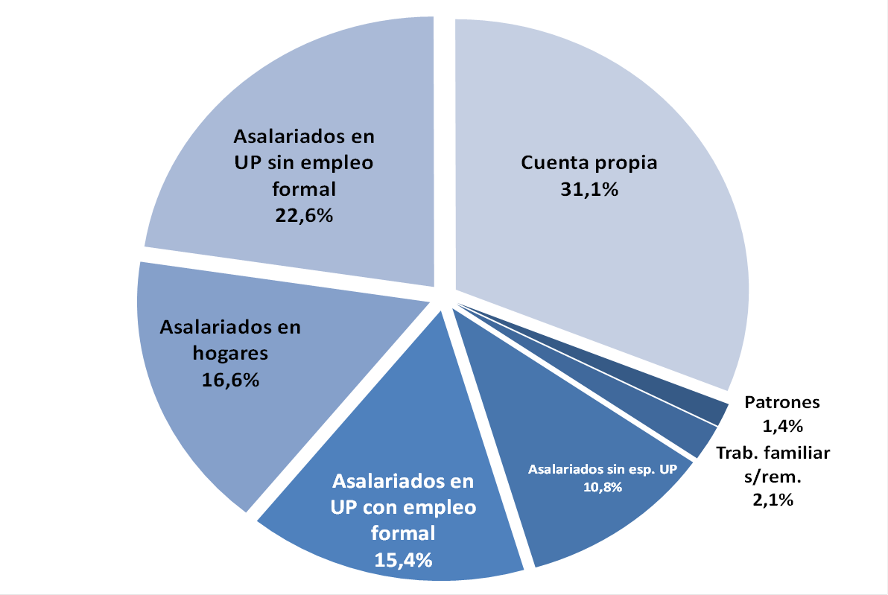
Estructura del empleo informal
Fuente: ENAPROSS (MTEySS)
Notes:
Podemos analizar la fuerte heterogeneidad de la informalidad y como se compone cada grupo considerando el conjunto de trabajadores sin aportes a la seguridad social. Como quería mencionarles esta heterogeneidad detrminó la aplicación de políticas específicas para cada colectivo.

Slide 6
Evolución de la cantidad de trabajadores con aportes a la seguridad social y de la población económicamente activa. Período 1994 – 2012. En miles de personas
Fuente: MTEySS, en base a EPH (INDEC), Boletín de Estadísticas de la Seguridad Social, Dirección Nacional de Programación Económica (Secretaría de la Seguridad Social) y CELADE (CEPAL)

Slide 7
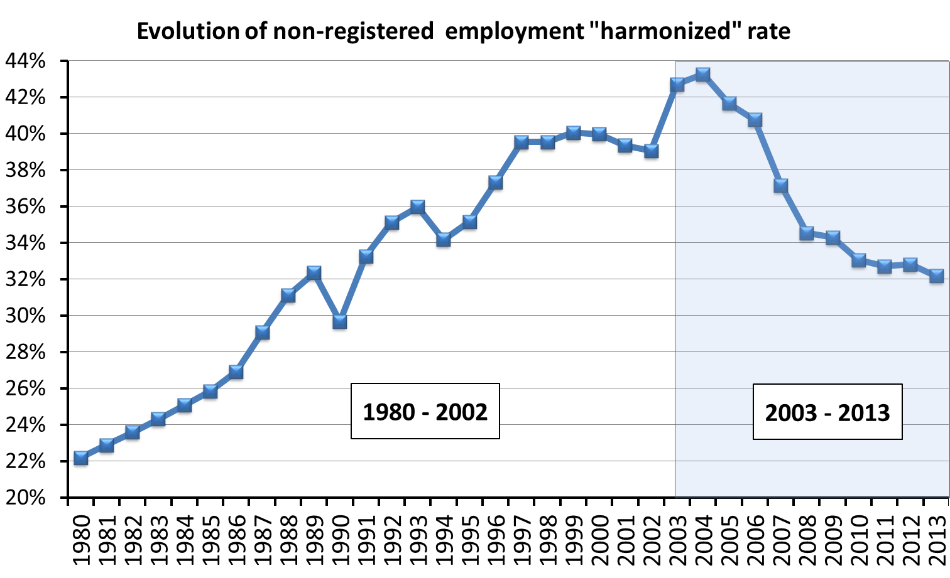
Dinámica del trabajo asalariado no registrado
Tasa de empleo no registrado “armonizada”
Fuente: MTEySS, en base a EPH (INDEC)
Notes:
Este un cuadro de largo plazo sobre los asalariados y la evolución de la tasa de no registro tomando los mismos indicadores.
After 2003, thanks to the polices implemented in the last decade this trend could be reversed. Informal employment as measured by non-registered wage employment fell approximately 15 percentage points, reaching a minimum of around 32%. Nonetheless, this rate is still significantly high, which shows that informality still constitutes a major challenge for Argentina.

Slide 8
Tasa de informalidad laboral de los ocupados
Aglomerado de Gran Buenos Aires (2005-2011)
La informalidad laboral en el total de ocupados se redujo 7,3 puntos porcentuales.
Esta reducción fue mayor entre los asalariados que entre los trabajadores por cuenta propia.
Notes:
Este gráfico de barras muestra claramente lo que quería mostrarles a partir de datos que tenemos por dos encuestas: la que aplicamos sobre Informalidad en el 2005 como un módulo de la EPH y una reciente de Protección y Seguridad Social en el 2011.

Slide 9
La definición de políticas requiere tener en cuenta que…
* La mayoría de los trabajadores no ingresan al mercado informal por elección: 95% de los trabajadores afirma que no ha tenido alternativa a la informalidad (Banco Mundial/MTESS/INDEC 2005)
Fuerte heterogeneidad
  - Situación en el empleo (empleados, por cuenta propia)
  - Unidades productivas por tipo (empresas del sector formal o informal u hogares)
  - Sectores (Rural, Construcción, Vestimenta y Textiles, Trabajadores domésticos, etc.)
  - Grupos vulnerables (mujeres, jóvenes, trabajadores de baja calificación)
La multicausalidad y multidimensionalidad necesita un conjunto de estrategias integradas que incluyan políticas económias, impositivas, laborales, de empleo y educación, entre otras.
Notes:
Como sabemos bien, la mayoría de la gente no está en la informaloidad por elección (and ILO reports note) En una investigación realizada, el 95% de los trabajadores informales no tuvieron otra alternativa al empleo informal .
El primer paso para el diseño de intervenciones efectivas es reconocer la heterogeneidad al interior de la informalidad .La OIT hizo un importante progreso para destacar esta heterogeneidad adoptando la matriz de Haussman basada en la doble mirada sobre la informaloiadad de las empresas y/o de los trabajadores , De hecho, debemos distinguir entre empleados ,cuntapropistas/ independientes y empleadores, considerando el tipo de unidades económicas donde la relación laboral tienen lugar.
Heterogeneity between economic sectors is an important dimension too. We need to understand the economic rationality behind this heterogeneity, and we also need to introduce here the emergence of some forms of international value chains.
In sum, the informal economy poses different problems that require the implementation of integrated and coordinated instruments, adapted to the specific characteristics of each group.

Slide 10
Fases de la dinámica del mercado de trabajo y políticas públicas implementadas en cada etapa
Notes:
Avá quiero mostrarles tanto la dinámica particular que tuvo el empleo en mi país , como la referida a la informalidad

Slide 11
Dinámicas del empleo (tasa de variación anual)
Notes:
Acá se puede ver la variación entre las tasas de crecaión de empleo registrado y otros trabajadores. Hemos dividido la última década en etapas que reflejan diferencias en términos de la relación entre informalidad, desempeño económico y el contexto político global y local y en la necesidad de implementar un esquema de políticas diferentes en cada etapa.
Before the international crisis, there was a labor formalization stage, characterized by a high job creation rate, with predominant creation of formal jobs, especially between 2006 and 2008, when the rate of non-registered employees felt 7 percentage points.
In 2009 we can see the impact of the international crisis on the slow down of the job creation rate. And after the crisis we can see a recovery stage between 2010 and 2011, still with higher formal job creation as compared to informal or others kind of employments.
Finally, since 2012 job creation stagnated, calling for the adoption of a new set of policies.
In the next slides we will comment on the different policies adopted at each stage to deal with evolving informality challenges.

Slide 12
Herramientas para combatir la Informalidad I:
Recuperación de Instituciones Laborales(03-08)
Inserción del tema en la agenda pública. Comunicación sistemática y Campaña de sensibilización: medios de comunicación, escuelas, sindicatos, cámaras y consultoría y debate en foros.
Promulgar un nuevo marco legal (para desmantelar las normas de flexibilidad del mercado de trabajo)
Plan Nacional de Regularización del Trabajo (PNRT), destinado a la reinstalación de la inspección del trabajo
Simplificación de procedimientos administrativos para la registración - Programa MiSimplificación (sistema online)
Reducción de costos de contratación (para nuevos empleados en PyME´s)
Reducción impositiva para empleadores de trabajadores domésticos
Promoción del diálogo social y la negociación colectiva
Notes:
Como se ve, en el período 2003-2008, caracterizado por un fuerte crecimiento económico y políticas activas de empleo, se consolidó en un incremento significativo en el nivel de empleo, particularmente del empleo formal. Este era el principal objetivo de la estrageia de crecimiento económico adoptado desde 2003: creación de trabajo de calidad . Complementariamente a este esquema macroeconómico centrado en el empleo, fueron importantes algunas iniciativas en este período:
Nuevo marco regulatorio que redujo los contratos flexibles
Una de las políticas más importantes fue el fortalecimiento de la isnpección del trabajo incluyendo un aumento en la cantidad de inspectores y un incremento en la calificación de los mismos;
Acuerdos con las provicncias y gobiernos regionales
Un tema clave fue instalar en la agenda pública el tema de la informalidad . Había que cambiar la cultura que “cuaquier trabajo es mejor que el desempleo”, y enfatizar que el trabajo formal es el mejor camino para la inclusión social
Se redujo el costo de reclutamiento para las pequeñas y medianas empresas .
Se establecieron beneficios impositivos para las personas que formalizaban a su personal doméstico.
As we can see, the main idea was to create specific incentives for solving the different informality challenges.

Slide 13
Herramientas para combatir la informalidad II:
Políticas anti-crisis de trabajo y empleo (08-11)
Dirigidas a respaldar el empleo formal y el ingreso durante la crisis
El uso de las instituciones para mantener el nivel de empleo :
  “Procedimiento Preventivo de Crisis ” y Reconversión Productiva (REPRO) para las empresas afectadas por la crisis.
  Ampliación de la cobertura de los programas de capacitación.
  Reducción de los costos de contratación (con independencia del tamaño de la empresa) para un determinado período de tiempo y en circunstancias particulares.
  Preservar el nivel de ingresos via diálogo social :
  Fortalecimiento de la negociación colectiva
  Aumento del salario mínimo.
  Programas universales de transferencia de ingresos Aumento de otros ingresos, pensiones, programas y asignación universal por hijo.
Notes:
El período siguiente: 2008-2011 , en el contexto de la crisis financiera internacional estuvo caracterizado por dos tipos de políticas .
Por un lado, la implementación de políticas contraciclícas para mantener el nivel de empleo y la relación laboral , tales como la extensión de la cobertura de Programas de capacitación y formación así como programas temporarios de reducción de costos laborales .
Por otro lado, políticas complementarias tendientes a moderar el impacto social de la crisis y preservar los ingresos laborales , fortaleciendo las instituciones laborales como negociación colectiva, salario mínimo y protección social .

Slide 14

Incentivos económicos
Fortalecimiento de las facultades nacionales
Nuevos procedimientos y sanciones
Extensión de las acciones del Ministerio de Trabajo para controlar las condiciones de trabajo y el trabajo infantil, en coordinación con los servicios de empleo de las jurisdicciones regionales
Registro público de empleadores con sanciones laborales (REPSAL)
Área especial para investigar e identificar el trabajo irregular (tercerización precarizante)
Reducción permanente de los costos de contratación (50%) para las microempresas (hasta 5 trabajadores)
Mejoramiento del marco legal en sectores críticos
Trabajo doméstico (Ley 26.844)
Trabajo rural
(Ley 26.727)
Expansión CCG
Formalización de los trabajadores a domicilio
Reducción temporaria de los costos de contratación de nuevos trabajadores (dependiendo del tamaño de la empresa)
Herramientas para combatir la informalidad III (2014):
Plan integral contra el trabajo no registrado
Notes:
El último períoso que comienza en el 2012, se enfrenta a un estancamiento en la reducción de la informalidad. Como dijimos son dimensiones vinculadas con los derechos laborales, la competencia desleal y recursos fiscales. Por esto se trabajó y se implementó una nueva ley con una mirada comprehensiva, coordinada conjuntamente con diferentes Minsiterios y organismos para luchar contra la informalidad con una combinación de política de incentivos , pero también de sanciones a quienes no cumplen con la ley.
Desde el lado, de los incentivos , deben mencionarse la reducción de costos de aportes patronales para las microempresas y la reducción temporaria de costos de contratación adaptados al tamaño de las firmas.
En relación a las sanciones un registro públicvo de empleadores que no cumplen con la ley de trabajo registrado, trabajo infantil o trata de personas para impedir el acceso a créditos públicos y otros beneficios y servicios de la Banca pública

Slide 15
Comentarios Finales
Dado el alcance multidimensional de la informalidad, no hay sólo una política para la reducción de la informalidad. Se requieren políticas coordinadas que integren el modelo macroeconómico con las políticas laborales y de empleo;
Exige constante adaptación de políticas de acuerdo a los contextos socioeconómicos.
La evaluación de las políticas aplicadas permite adaptaciones / mejoras o formulación de nuevas políticas. El papel de la "inteligencia" como una herramienta central de la inspección del trabajo. Los nuevos sistemas de tecnología de la información, cualitativos y estudios econométricos contribuyen a mejorar la eficacia de la inspección del trabajo
Nuevos enfoques resultan necesarios para hacer frente al incremento de nuevas formas de informalidad, especialmente cuando se trata de la subcontratación y o cadenas globales de valor. La coordinación y consistencia entre políticas y áreas de gobierno es esencial.

Slide 16
Comentarios Finales
Hemos aprendido que la política de reducción de costos laborales tradicional podría ser efectiva:
* en determinadas circunstancias (crisis, etc)
  * centrada en el tipo específico de empresas (es decir: las PYME),
  * durante un cierto período de tiempo.
El nuevo esquema de políticas desde su concepción combina los incentivos para aumentar el empleo formal con sanciones a las empresas que no cumplan con la ley.
El valor más importante para diseñar políticas para reducir la informalidad es sostener los principios y derechos fundamentales en el trabajo para todos.
“El trabajo es la llave de la igualdad”

Slide 17


Subsecretaria de Programación Técnica y Estuios Laborales
011-4310-6264
sptyel@trabajo.gob.ar

